Slide 1
La tercera agrucultura
Agricultura

Slide 2
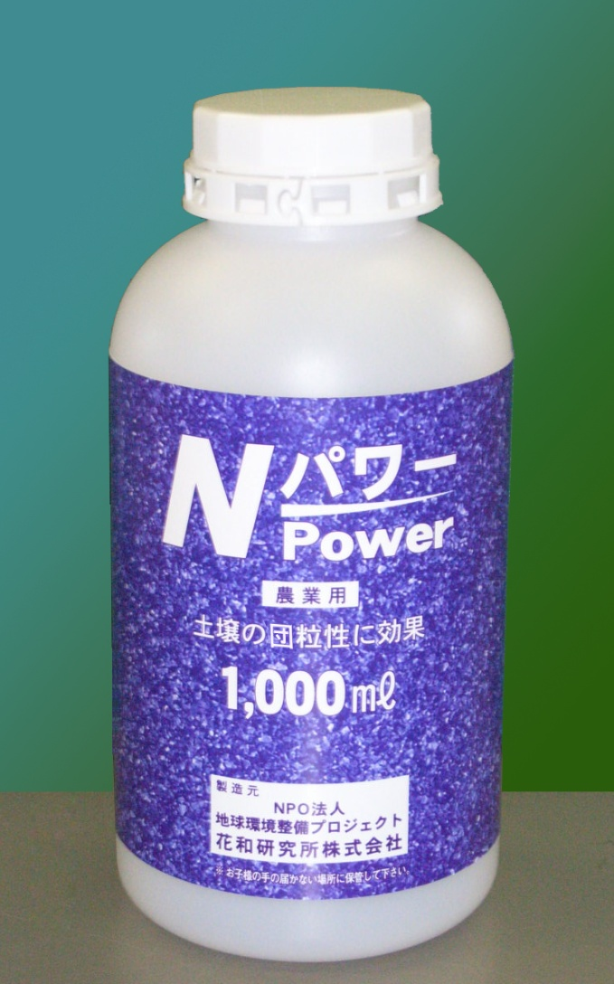
“La tercera agricultura” con N Poder
Mediante el uso de N Poder,
Se mejora el equilibrio del suelo como consecuencia del aumento de bacterias en función de las descomposiciones a bajo moleclar en etapas primarias.
- N Poder activa y crece las bacterias del suelo.
Se puden cultivar productos agrícolas con mejores sabores de manera segura y confiable.

Slide 3
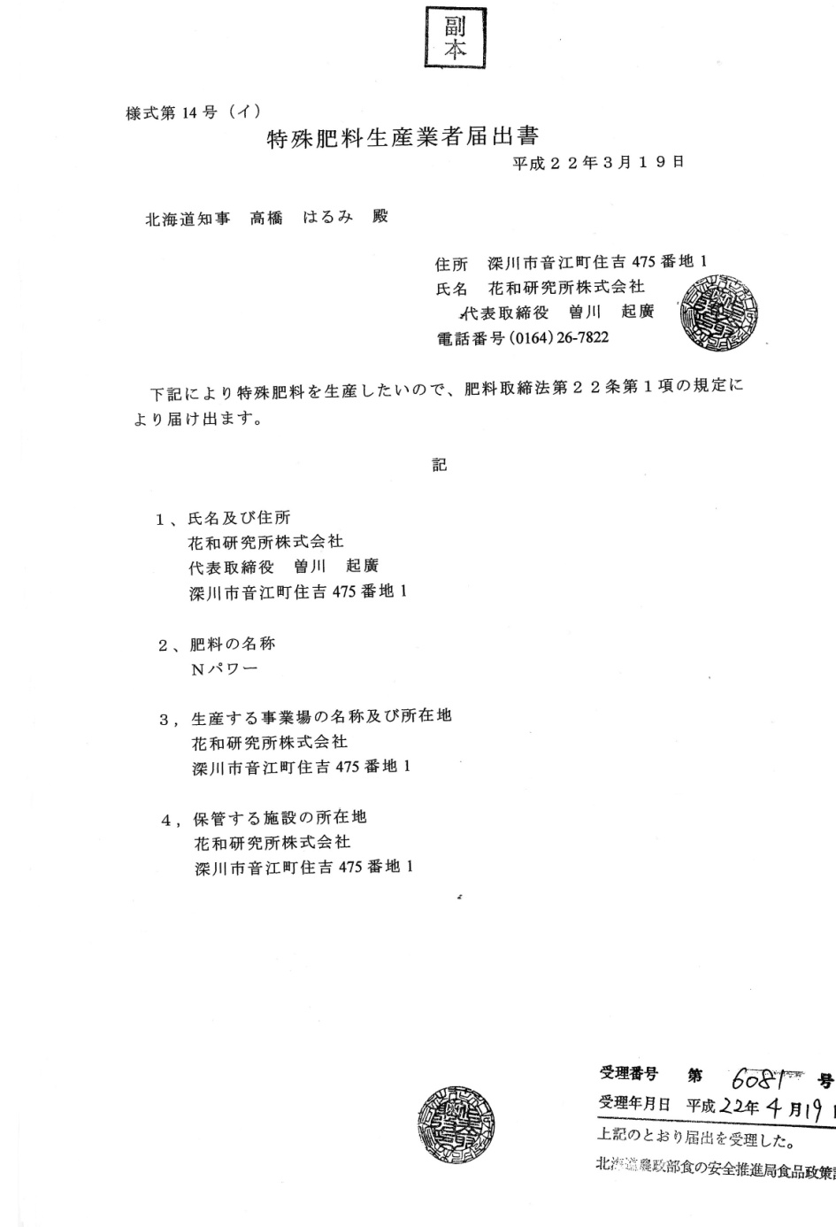
Registro a la autoridad de
la provincia de Hokkaido
como productor de fertilizante
Especial.
Todas las inspecciones de su
seguridad de uso han sido
verificadas.

Slide 4
Certificado de análisis
de suelo, en el
laboratorio oficial.
Residio de Tiram (veneno
mortal : insecticida)
Suelo con N poder muestra
que en 48 horas, el con-
tenido de Tiram llega a
casi zero.

Slide 5
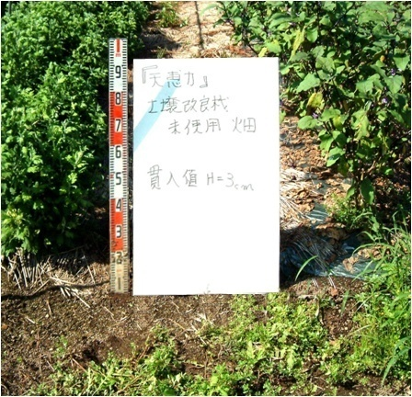
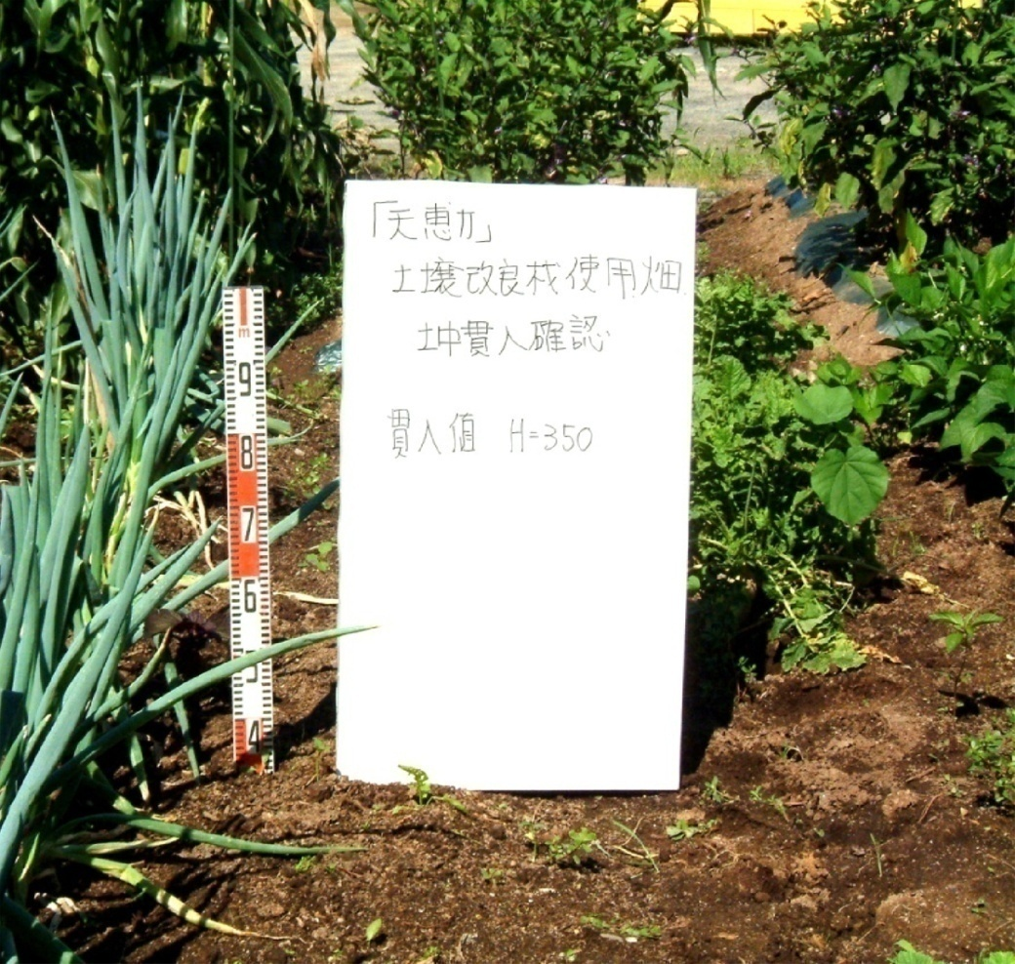
Suelo mejorado con N poder
(suelo ácido)
(suelo neutralizado
H= 3 cm
H= 35 cm
Suelo suavizado con migas

Slide 6
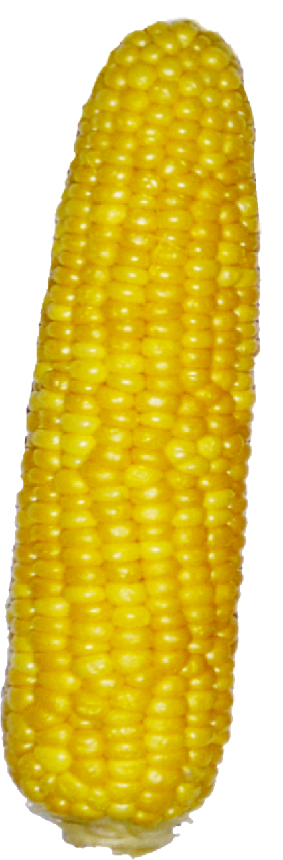
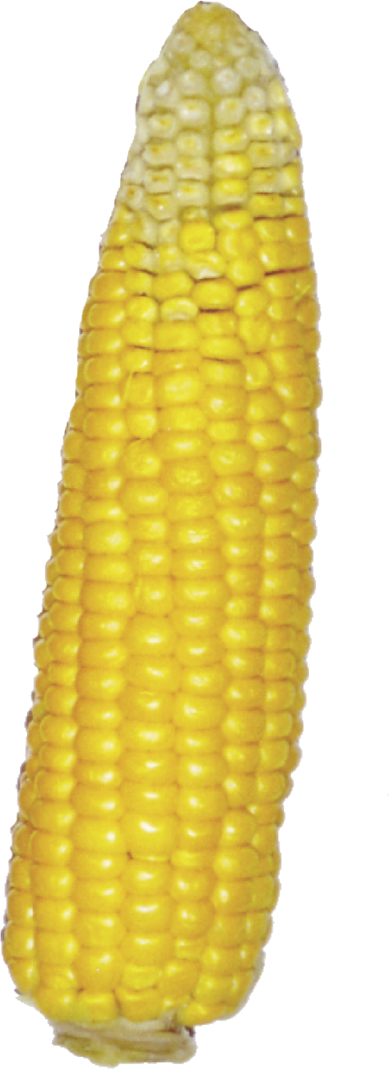
Normal
tercera agricultura

Slide 7
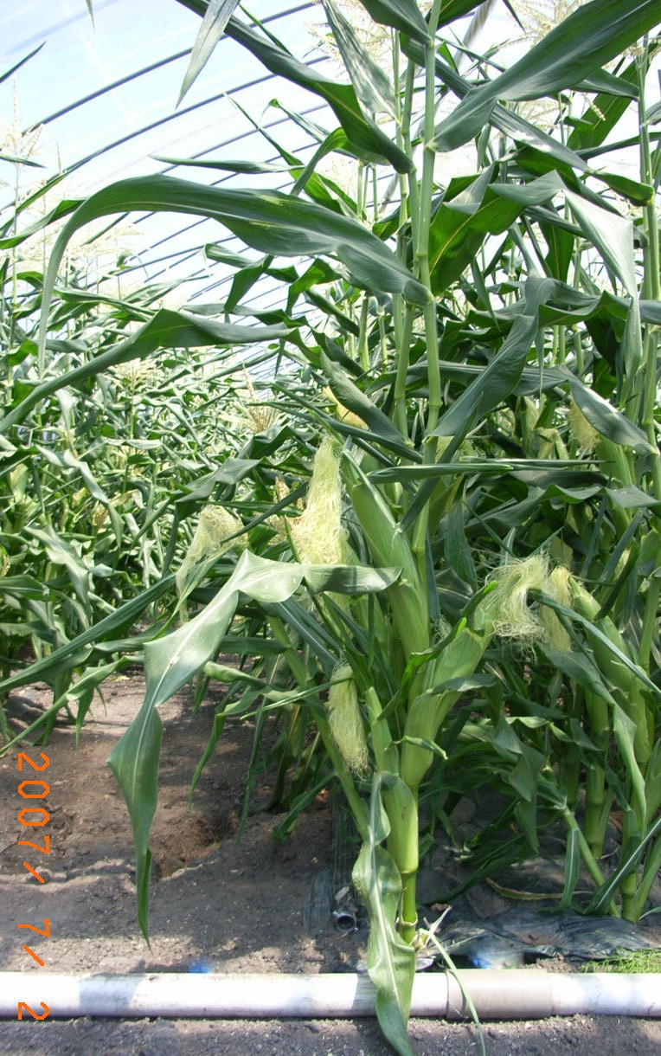
Tres maices en un tallo

Slide 8
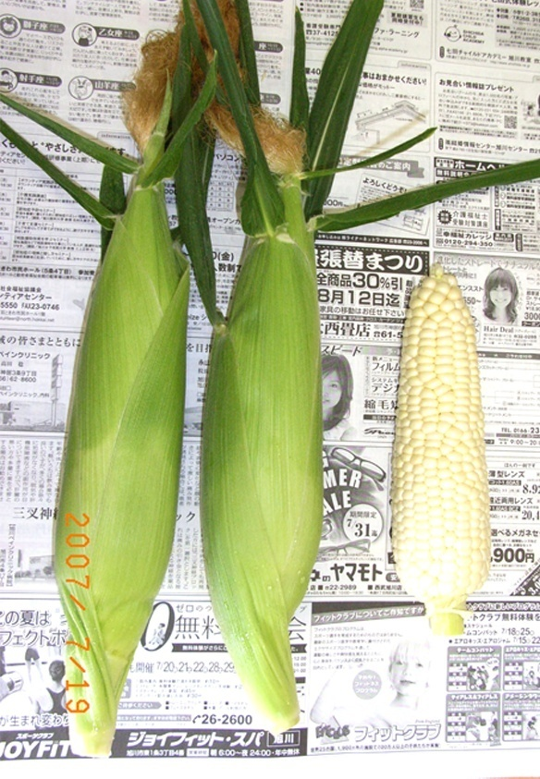
Maiz “pure white”
cultivado del método
Tercera agricultura
Dulcura: contenido
de azúcar: 20

Slide 9
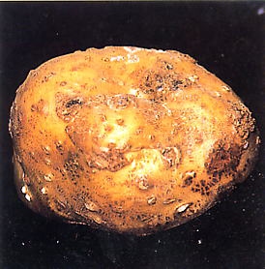
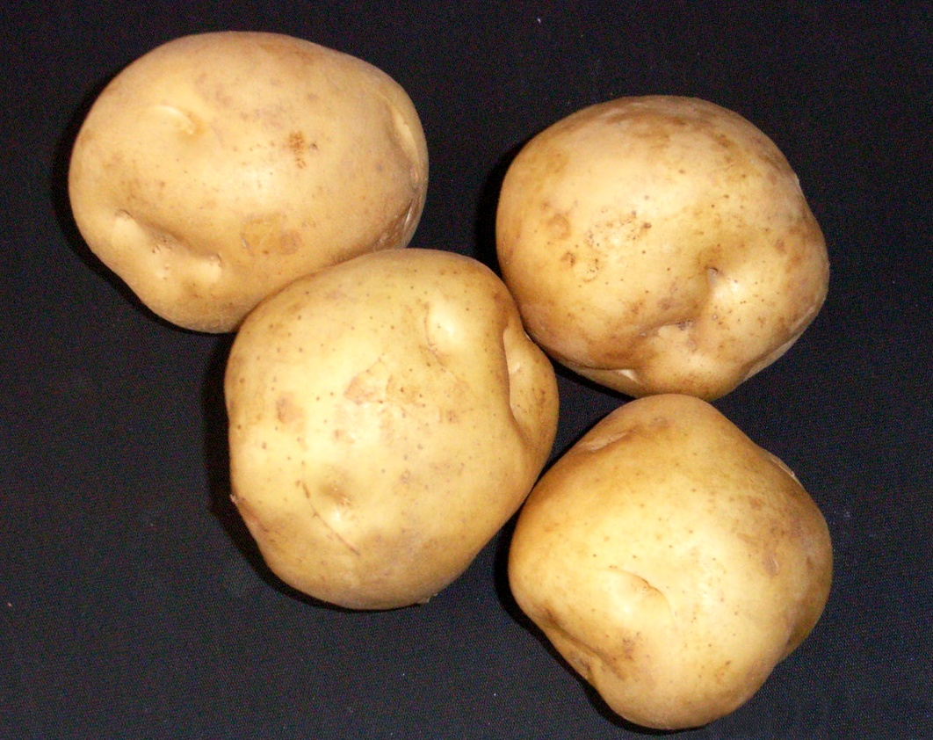
Prevención de sarna común con la tercera agricultura
Patatas con sarna común
La tercera agricultura mejora el suelo

Slide 10
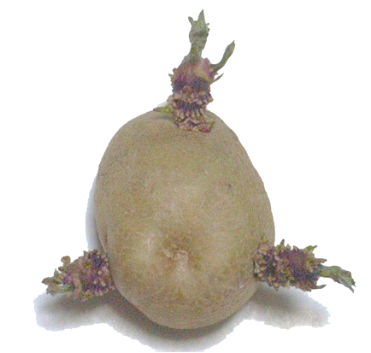
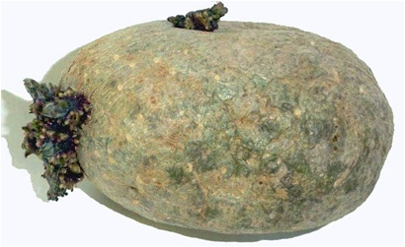
Tercera agricultura
Brotes grandes
Normal
Brotes chicos

Slide 11
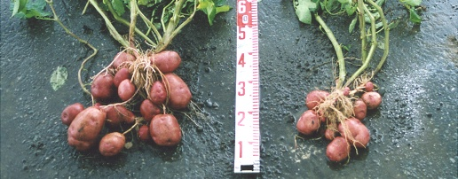
Absorción de los tres elementos (N. P, K)
En agricultura convencional, los tres elementos no son descompuestos en pequeños tamaños, mientras en la tercera agricultura, estos tres elementos (nitrógeno, ácido fosfórico y potasio) se descomponen en pequeños tamanos en etapas primarias facilitando su absorción por los productos agrícolas

Slide 12
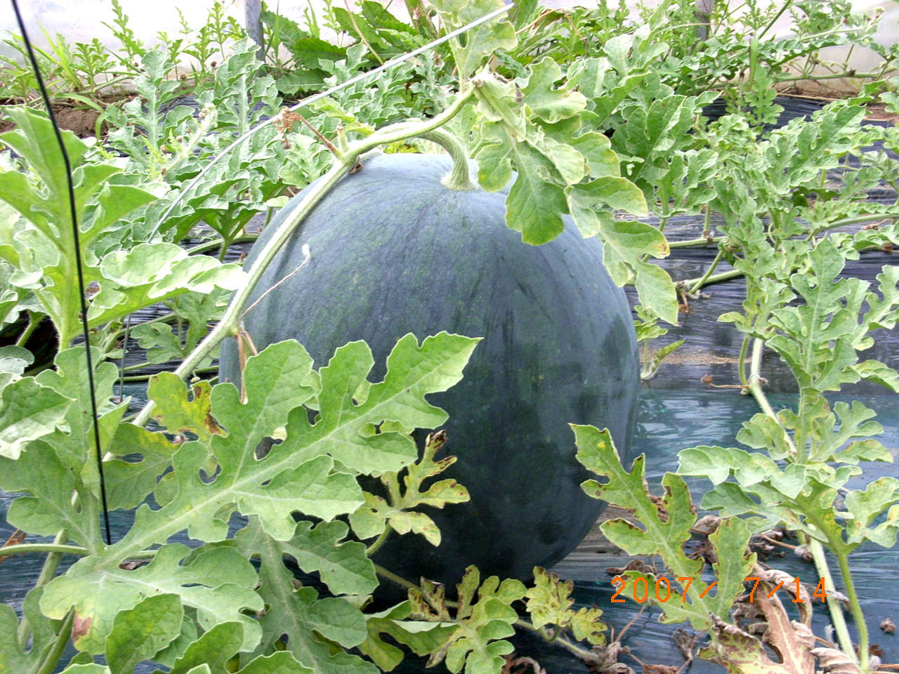
Sandía “densuke” de Toma, Hokkaido (tercera agricultura)
Premio por el ministerio de agricultura, silvicultura y pesca

Slide 13
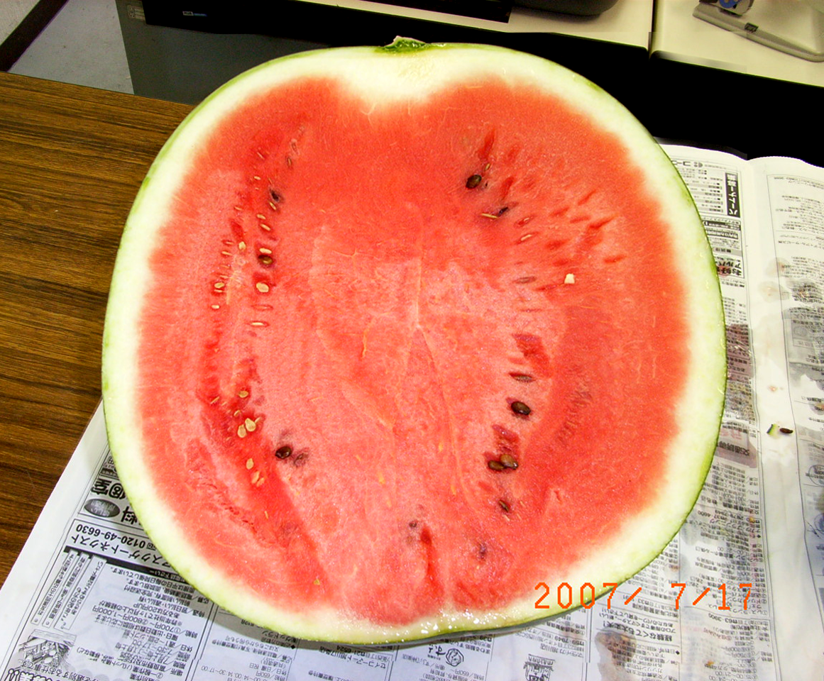
Sandía “densuke” de Toma, Hokkaido (tercera agricultura)

Slide 14
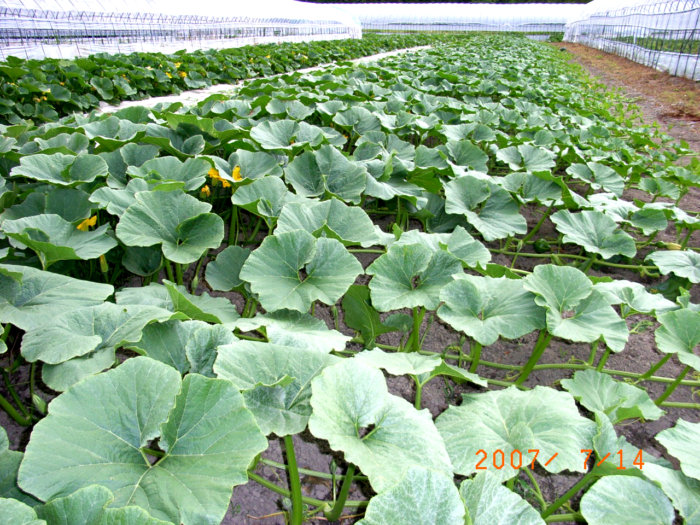

Slide 15
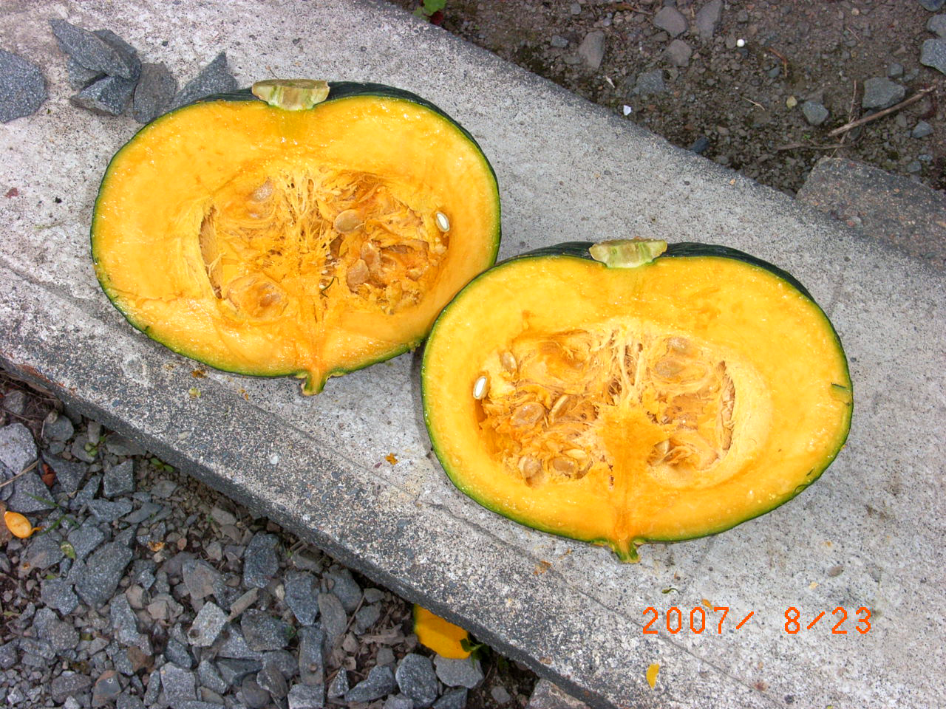
Dulzura: 16-20 grados

Slide 16
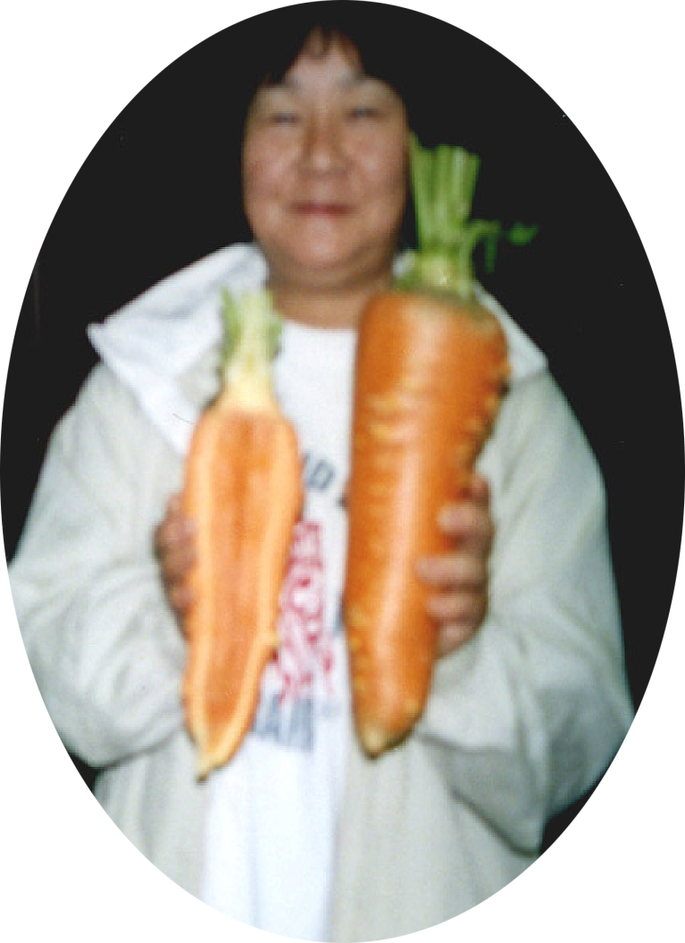
Zanahorias, grandes
pero no hay huesos
en el interior

Slide 17
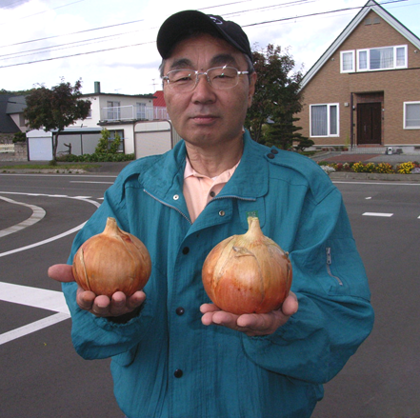
Cebollas, grandes y pesados además dulces

Slide 18
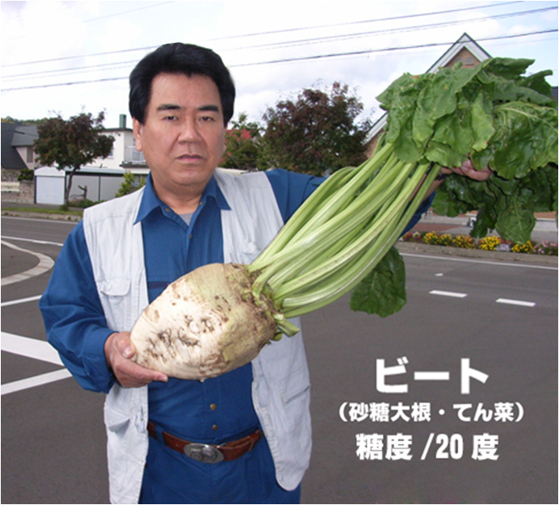
Remolacha azucarera
Dulzura: 20 grados

Slide 19
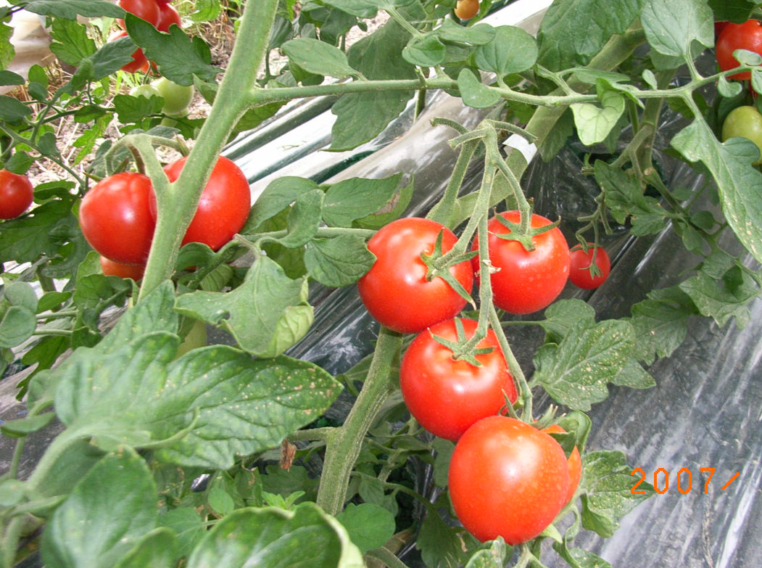

Slide 20
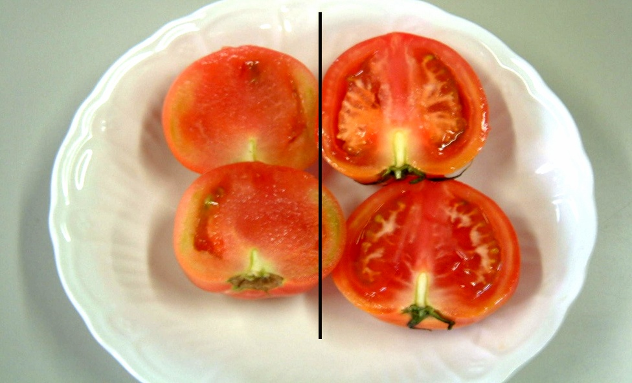
Tercera agricultura
Convencionales

Slide 21
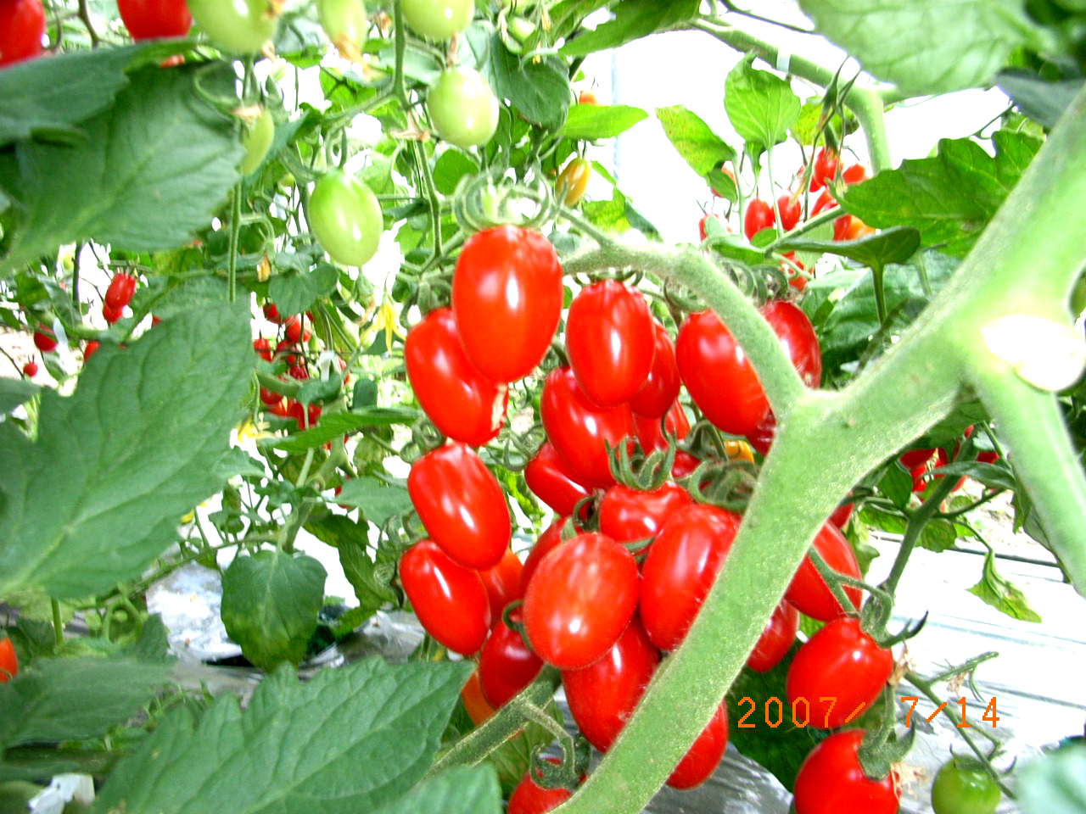
Mini Tomate “Kirara”

Slide 22
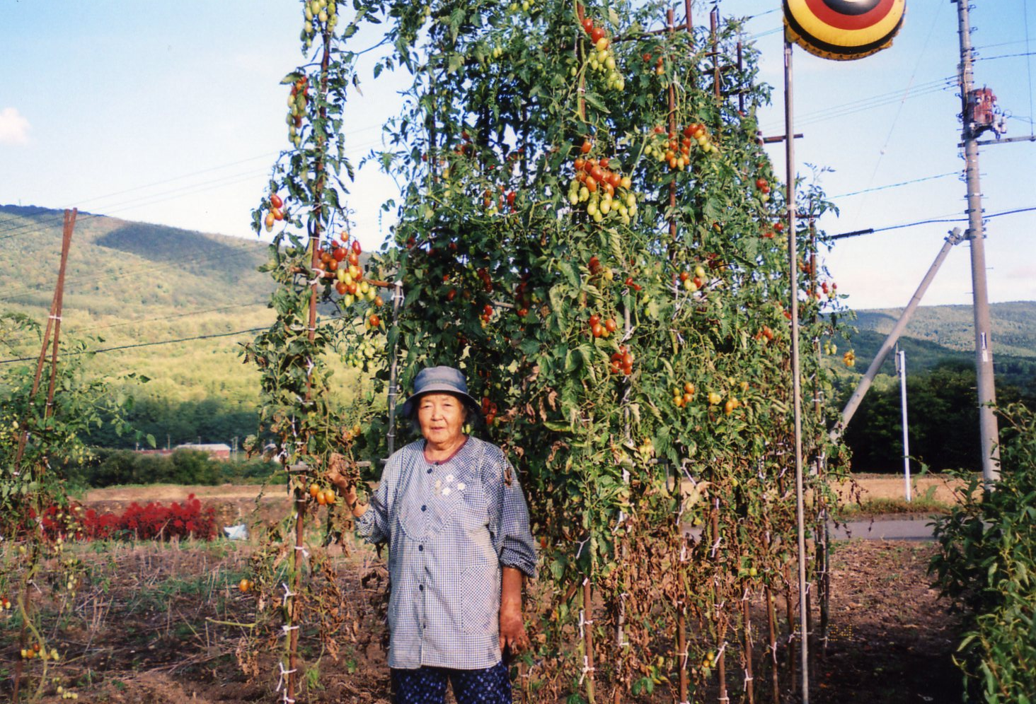
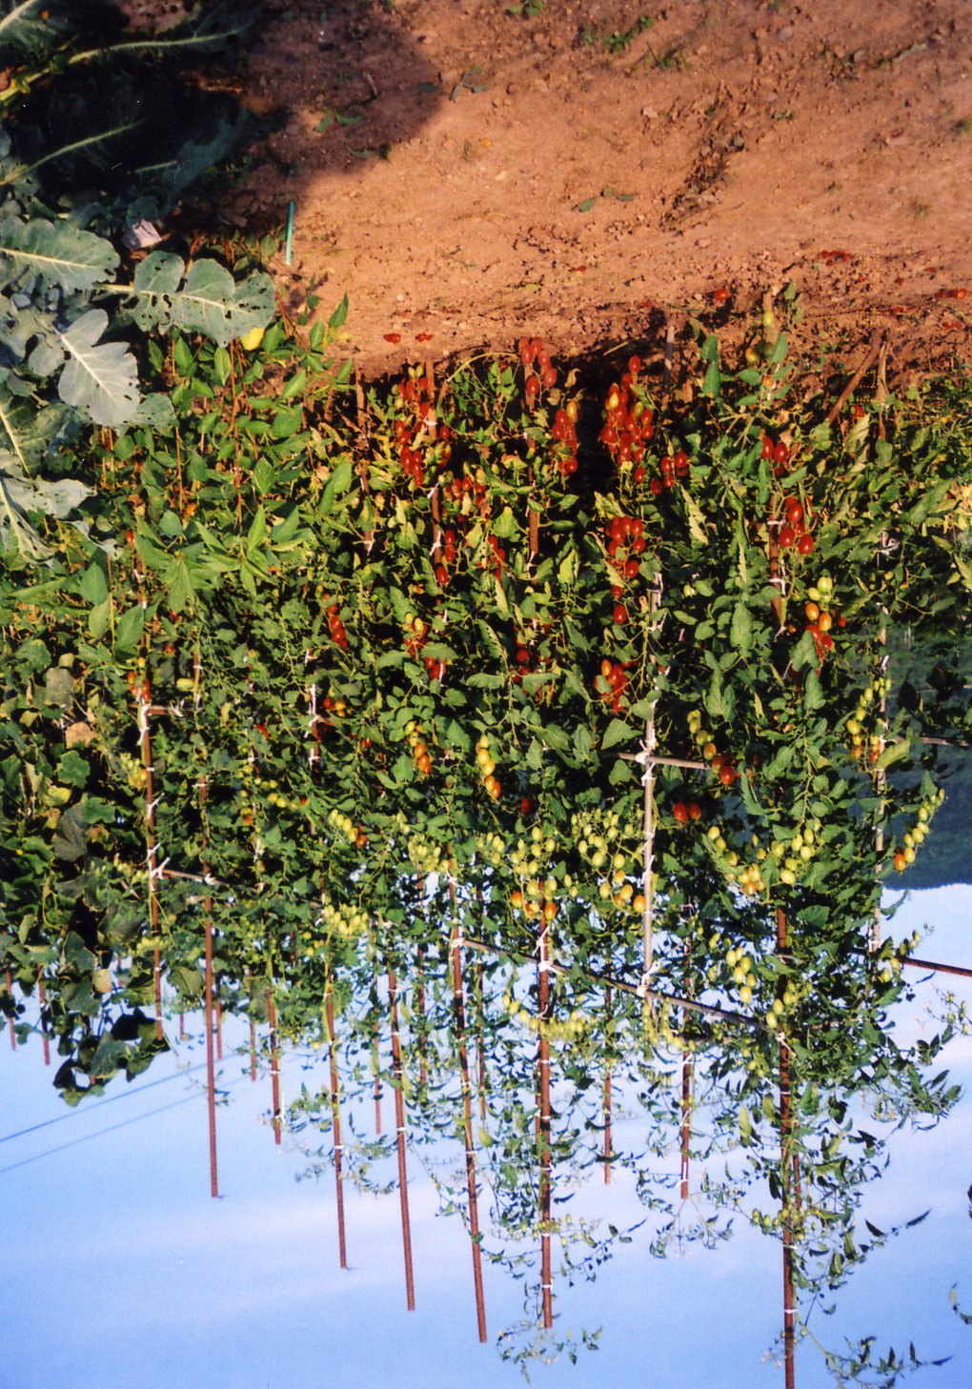
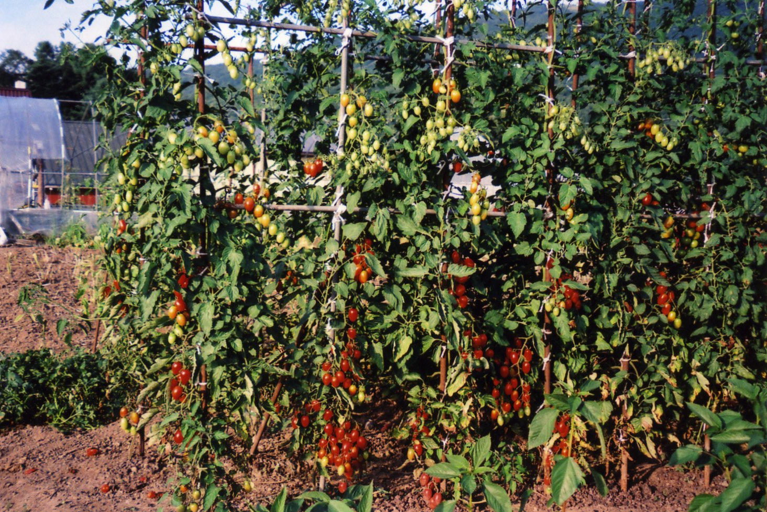
Llega hasta 6 metros de altura

Slide 23
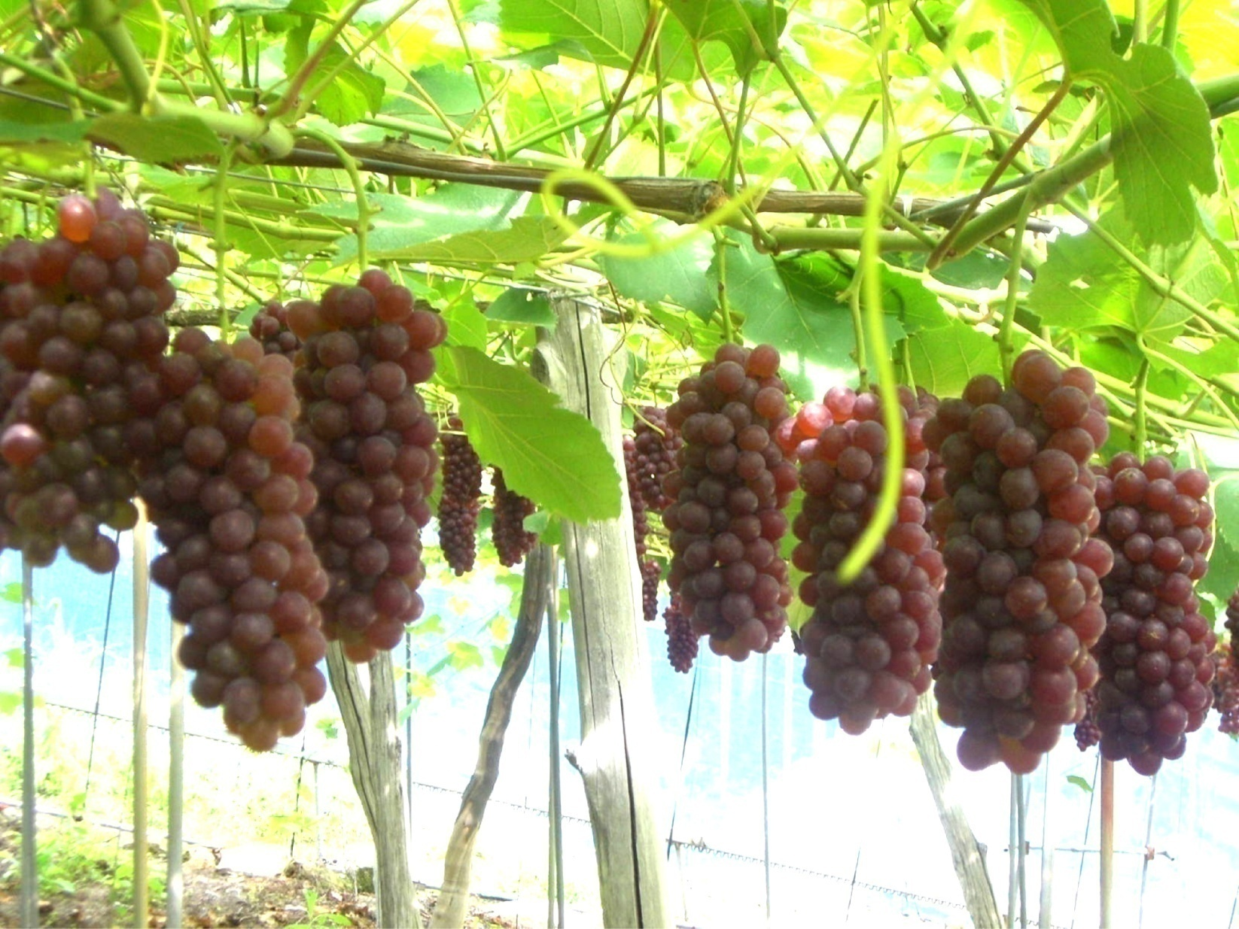
Huerta en la provincia de Yamagata

Slide 24
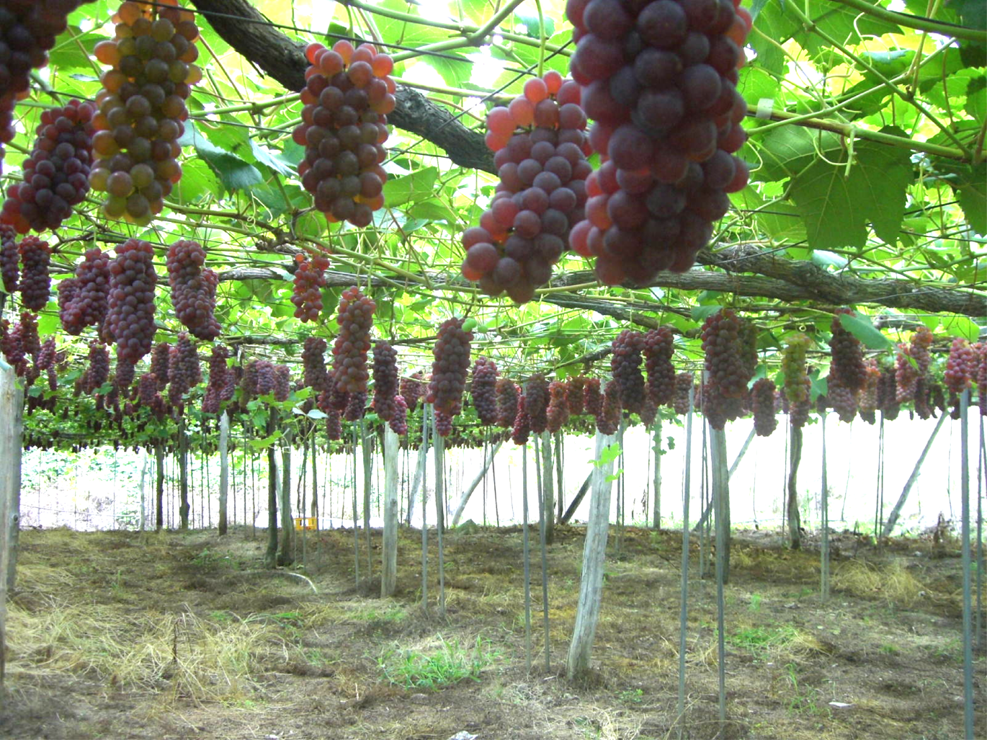
La calidad y su apariencia muy uniformes

Slide 25
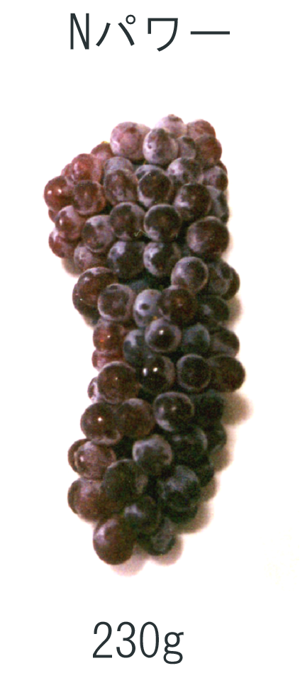
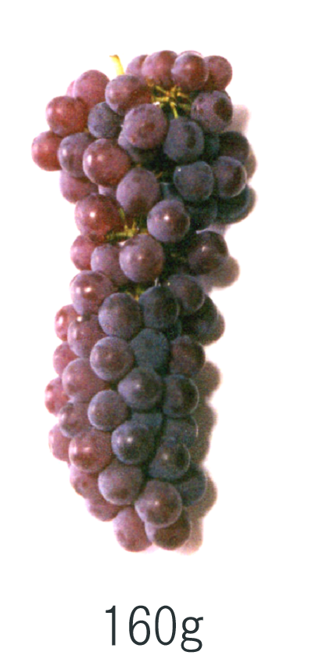
Convencional
Tercera agricultura
Se aumenta la dulzura
(contenido de azúcar)
también

Slide 26
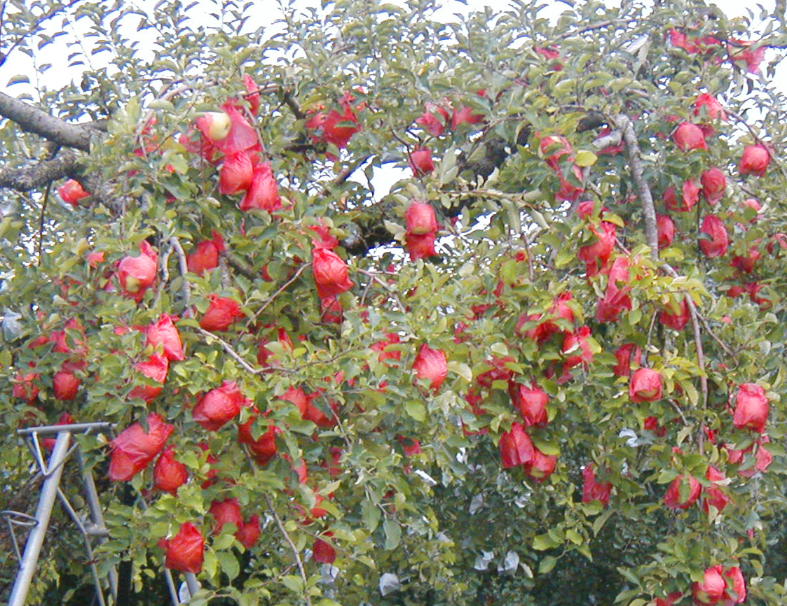

Slide 27
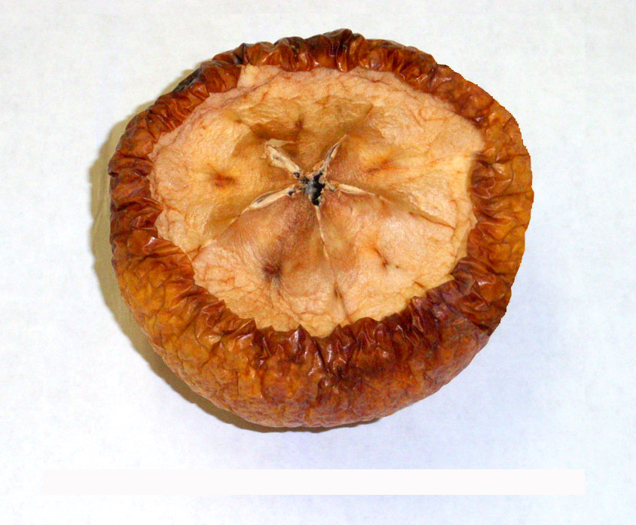
Caqui dejado en 6 meses en temperatura ambiental

Slide 28
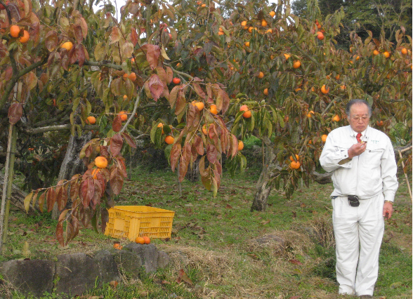
Huerta de caqui en la provincia de Tottori

Slide 29
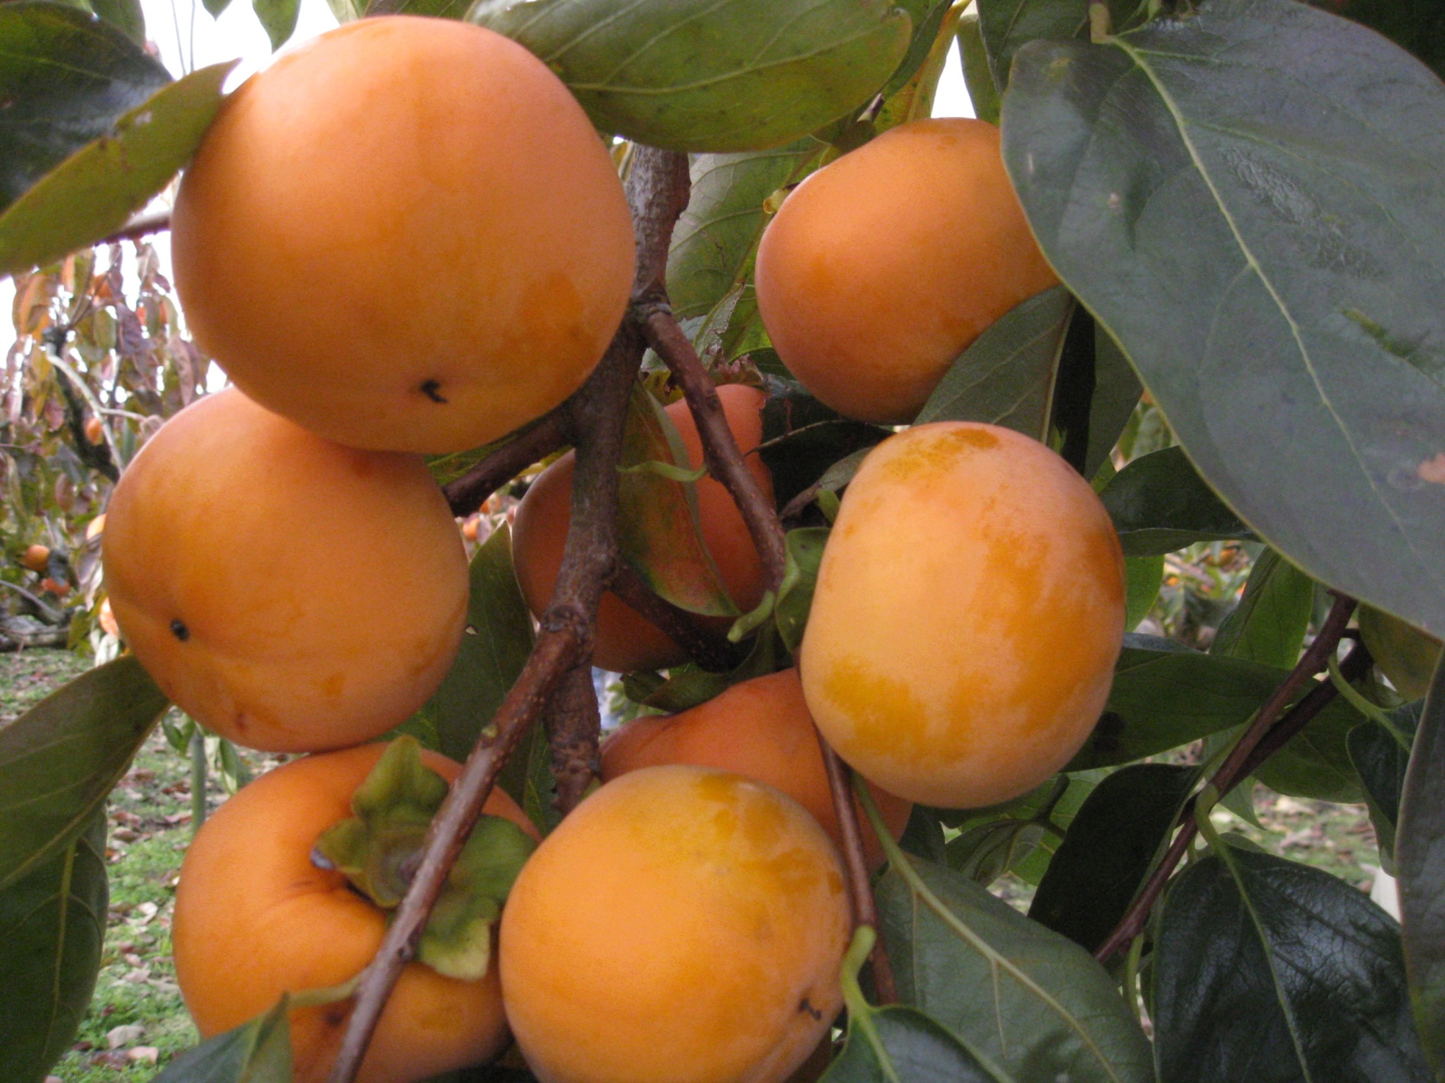
Dulzura al cosechar: 20 grados, después de maduración: 23.5 grados

Slide 30
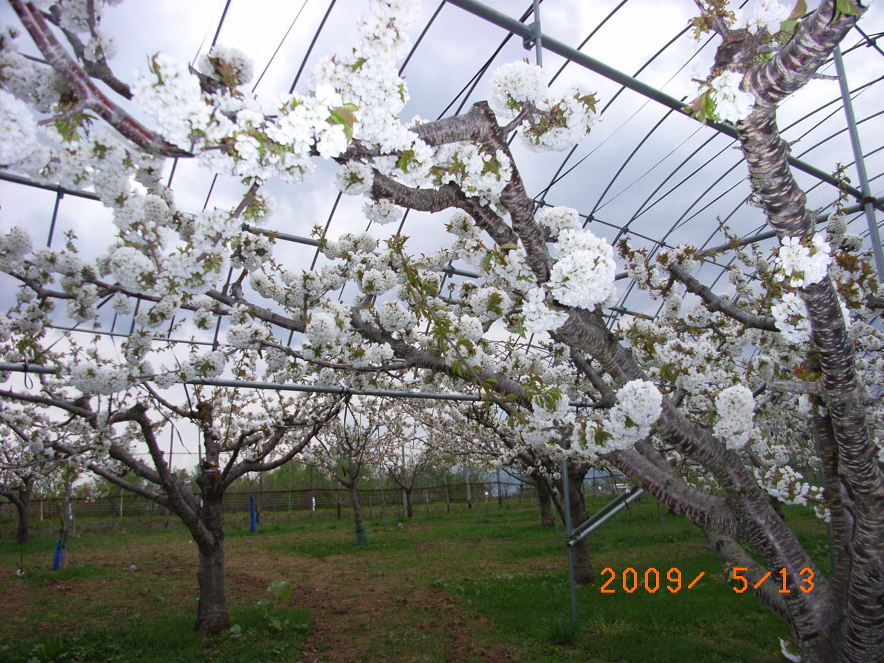

Slide 31
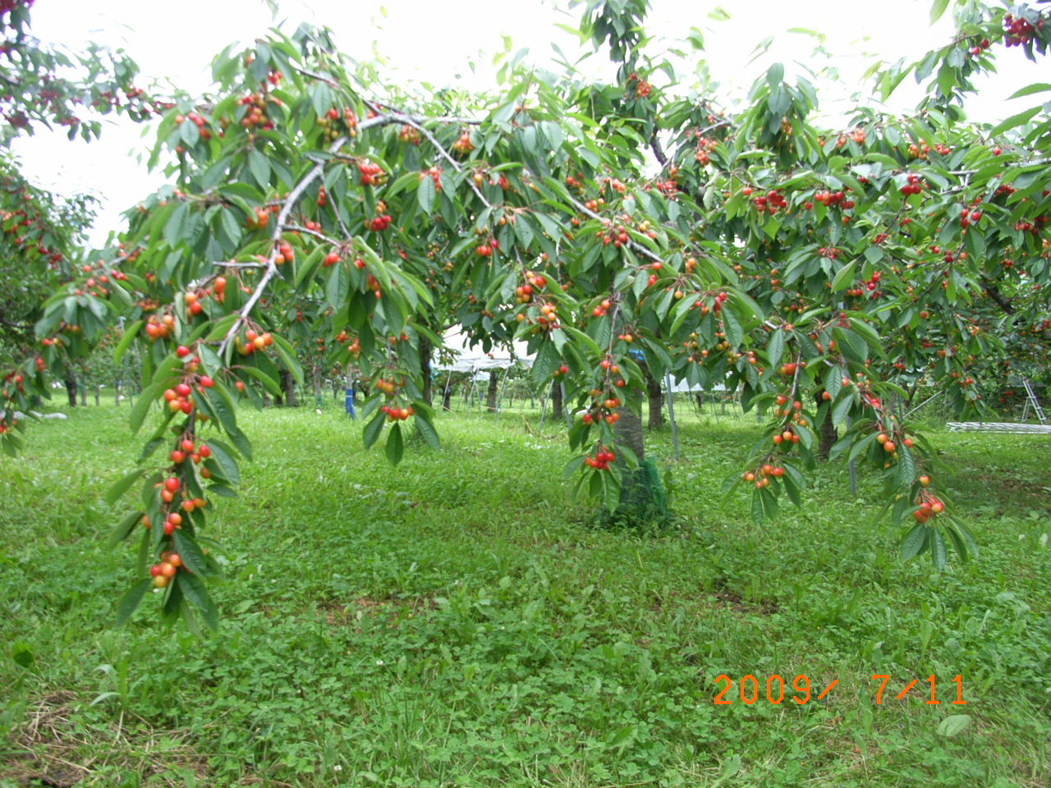

Slide 32
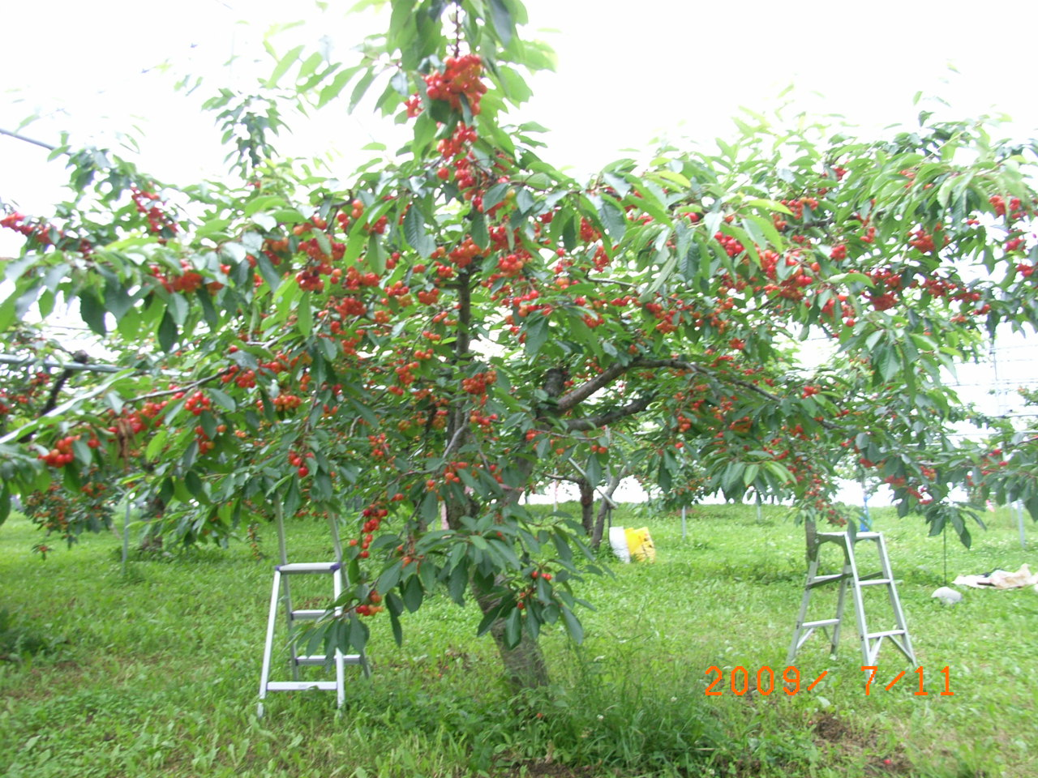

Slide 33
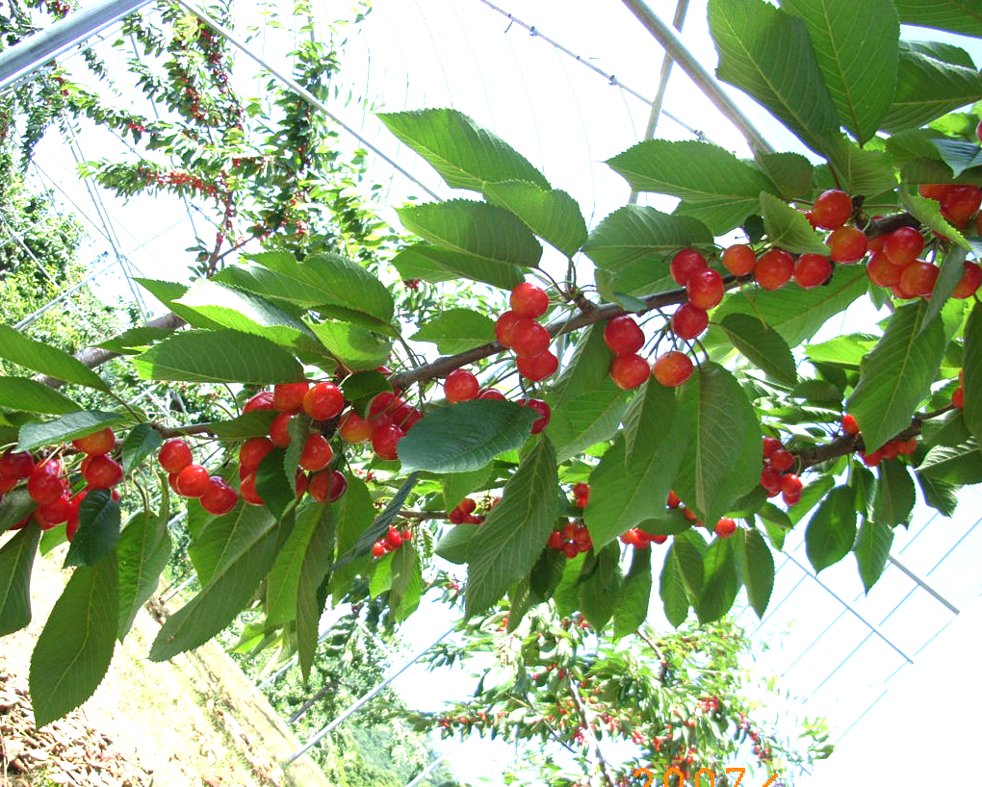
Huerta de cerezas “sato nishiki”

Slide 34
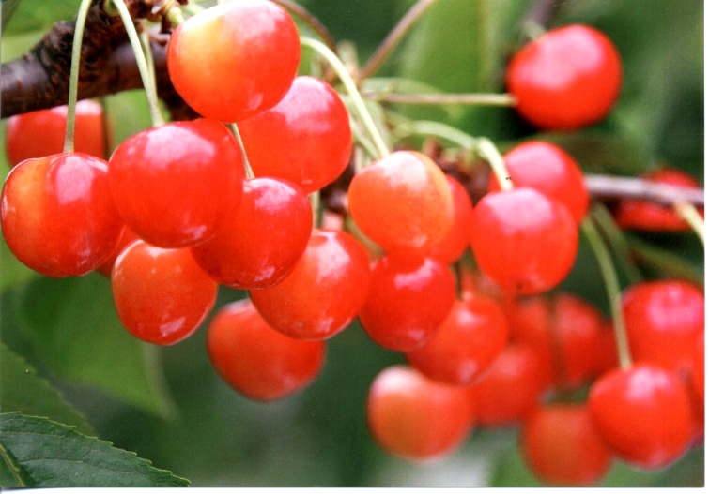

Slide 35
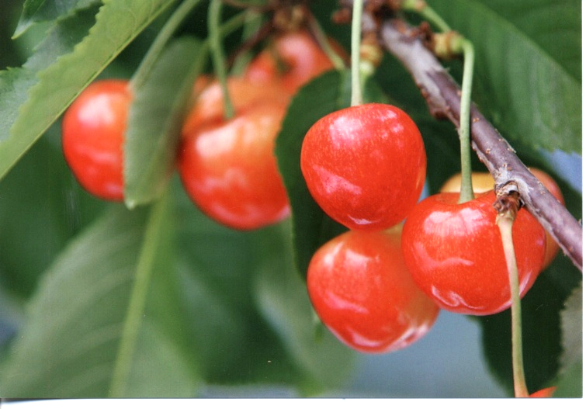

Slide 36
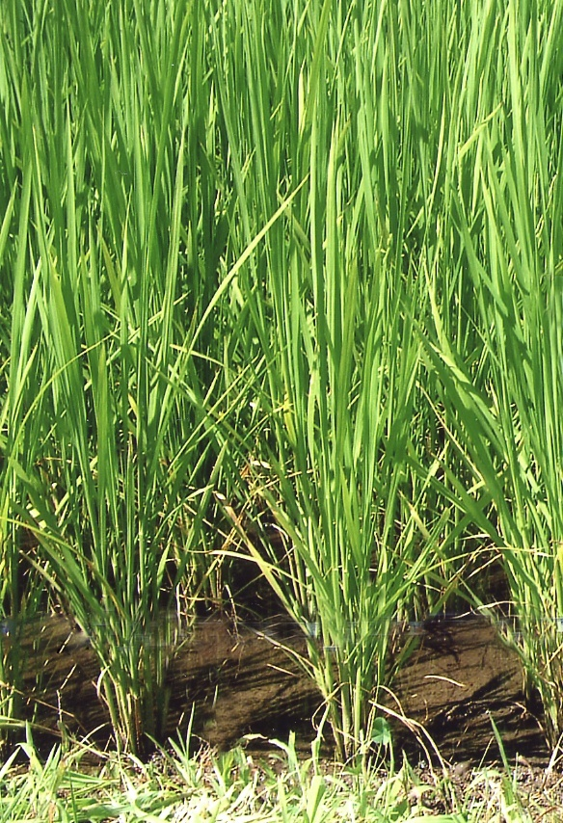
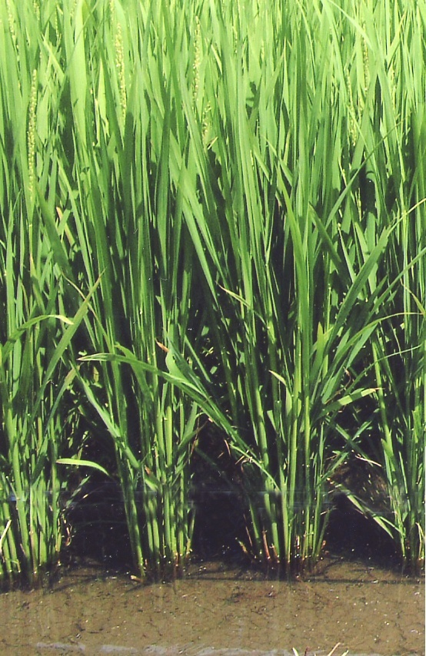
Arroz
Convencional
Tercera agricultura

Slide 37
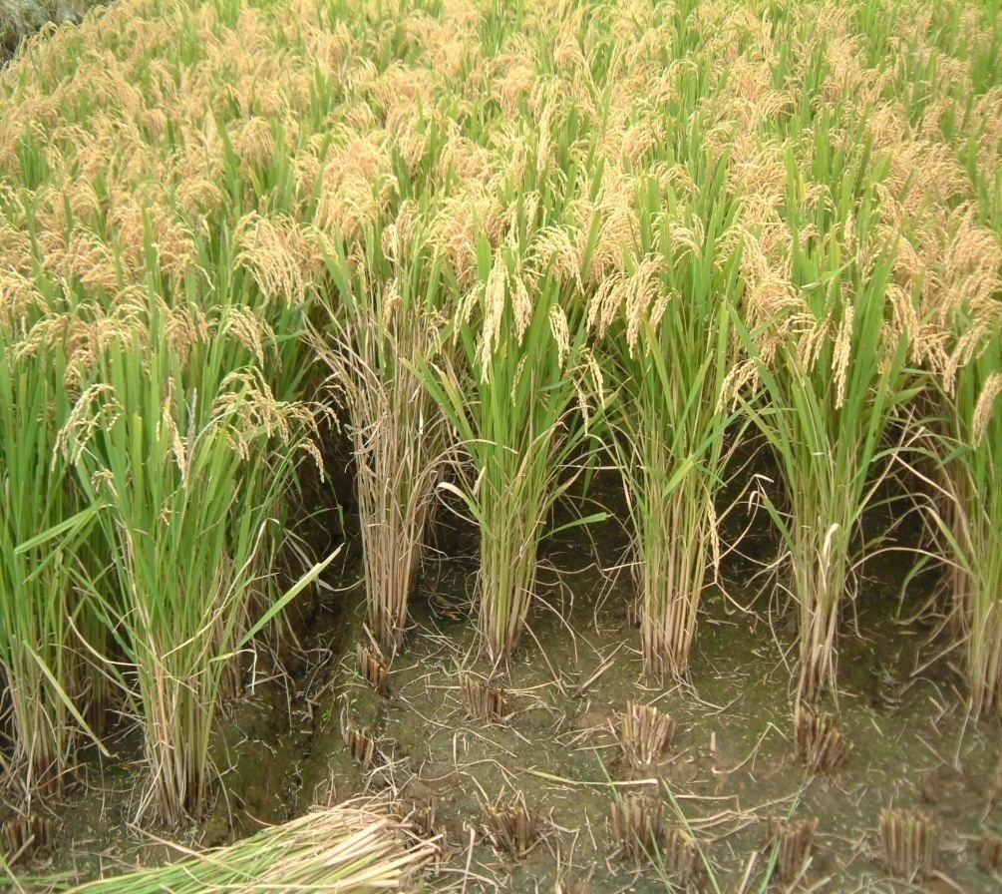
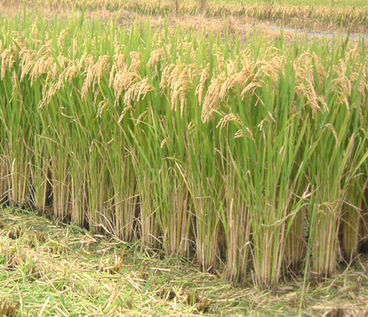
Agricultor de arroz bajo en amilosa
Convencional
Hay enfermedad tizón de vaina
Tercera agricultura
No se observa enfermedad tizón de vaina

Slide 38
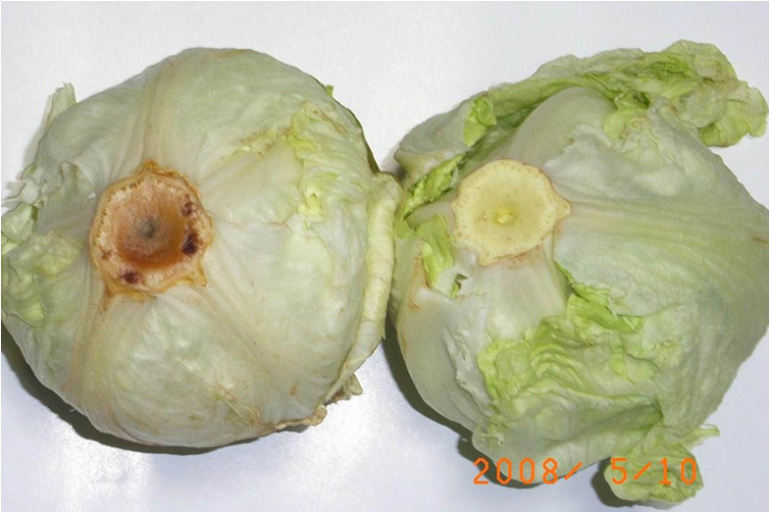
Convencional
Tercera agricultura

Slide 39
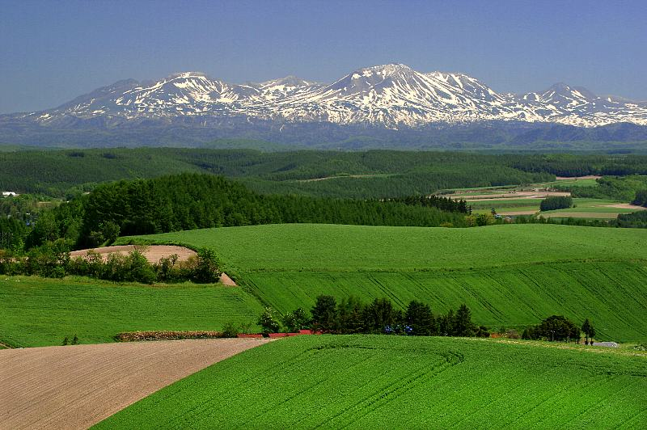
Agricultura
Inovación con la tercera agricultura
Descomposición de bajo molecular de proteinas en etapas primarias activa y aumenta bacterias benignas. Es el comienzo para obtener el equilibrio del suelo.

Slide 40
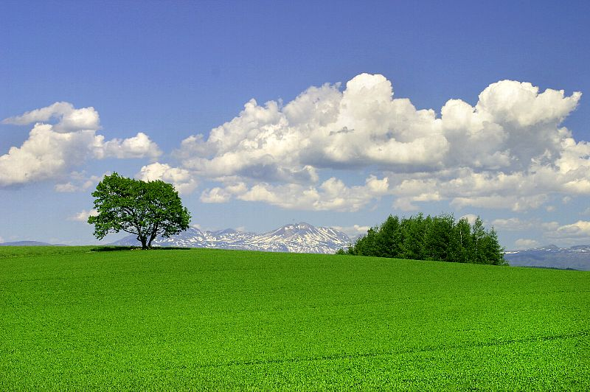
Volver al estado original del suelo

